Slide 1
兩性工作要平權:
前言:
1979（民國68）年聯合國大會通過「消除對婦女一切形式歧視公約」（以下簡稱CEDAW），並在1981（民國70）年正式生效，其內容闡明男女平等享有一切經濟、社會、文化、公民和政治權利，締約國應採取立法及一切適當措施，消除對婦女之歧視，確保男女在教育、就業、保健、家庭、政治、法律、社會、經濟等各方面享有平等權利。此一公約可稱之為「婦女人權法典」，開放給所有國家(state)簽署加入，不限於聯合國會員國，全世界已有189個國家簽署加入。
CEDAW內容詳列各項性別平等權利，包含參與政治及公共事務權、參與國際組織權、國籍權、教育權、就業權、農村婦女權、健康權、社會及經濟權、法律權、婚姻及家庭權等。
鑑於保障婦女權益已成國際人權主流價值，我國為提升我國之性別人權標準，落實性別平等，行政院爰於2006（民國95）年7月8日函送公約由立法院審議，經立法院於2007（民國96）年1月5日議決，2月9日 總統批准並頒發加入書。為明定CEDAW具國內法效力，行政院於2010（民國99）年5月18日函送「消除對婦女一切形式歧視公約施行法」草案，經立法院2011（民國100）年5月20日三讀通過， 總統6月8日公布，自2012（民國101）年1月1日起施行。

Slide 2
消除對婦女一切形式歧視公約施行法，要求各級政府機關必需採取立法或行政措施，消除性別歧視，並積極促進性別平等各級政府行使職權，應符合公約有關性別人權保障之規定，並應籌劃、推動及執行公約規定事項。同時需依照CEDAW規定，每4年提出我國消除對婦女歧視國家報告，並邀請相關學者專家及民間團體代表審閱；各級政府機關執行公約所保障各項性別人權規定所需之經費，應依財政狀況，優先編列；另各級政府機關應於施行法施行3年內完成法令之制定、修正或廢止，及行政措施之改進，以符合CEDAW規定。

Slide 3
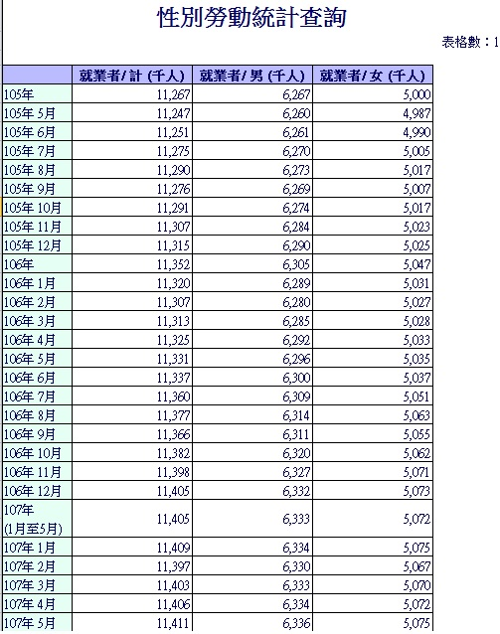
我國近年兩性勞動人口統計
資料來源:勞動部

Slide 4
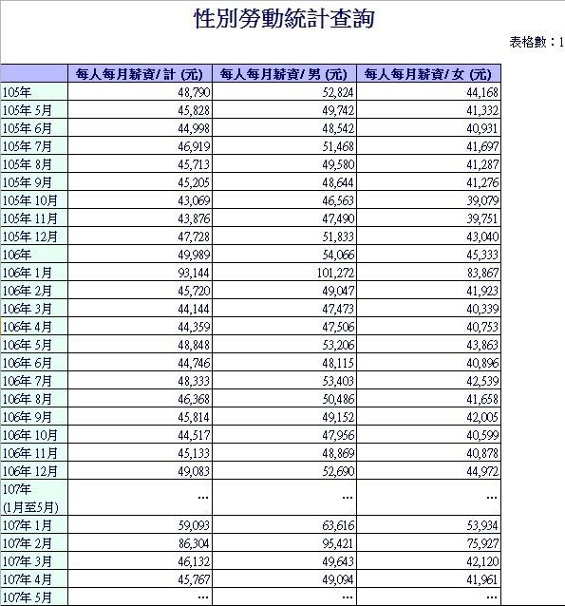
我國近年兩性薪資統計
資料來源:勞動部

Slide 5
根據勞動部統計資料顯示，兩性在工作就業人口比率約為男性約占百分之55、女性約占百分之45左右，顯示目前男女就業比率約占一半一半，女性就業人口也持續提高，再也不再是傳統的「男主外、女主內」的傳統觀念了。
而在男女就業人口的薪資平均上，男性約為4萬9千餘元，女性則為4萬1千餘元，顯示女性的平均薪資相較於還是有一段差距，當然這有很多面相，也不一定代表男女的社會經濟地位差距，但是這樣的差異，卻是真實存在我們的職場工作中。
因應兩性就業人口的比率日趨平衡，在許多的工作中也必須消弭各項的性別歧視及性別刻板印象，以落實性別平等之意旨。
我國也在中華民國九十一年三月八日公布施行性別工作平等法，以保障兩性工作權益。

Slide 6
性別工作平等法適用對象
性別工作平等法
第 2 條 雇主與受僱者之約定優於本法者，從其約定。 本法於公務人員、教育人員及軍職人員，亦適用之。但第三十三條、第三 十四條、第三十八條及第三十八條之一之規定，不在此限。 公務人員、教育人員及軍職人員之申訴、救濟及處理程序，依各該人事法 令之規定。 本法於雇主依勞動基準法規定招收之技術生及準用技術生規定者，除適用 高級中等學校建教合作實施及建教生權益保障法規定之建教生外，亦適用 之。但第十六條及第十七條之規定，不在此限。 實習生於實習期間遭受性騷擾時，適用本法之規定。
第 3 條 本法用詞，定義如下： 一、受僱者：指受雇主僱用從事工作獲致薪資者。 二、求職者：指向雇主應徵工作之人。 三、雇主：指僱用受僱者之人、公私立機構或機關。代表雇主行使管理權 之人或代表雇主處理有關受僱者事務之人，視同雇主。要派單位使用 派遣勞工時，視為第八條、第九條、第十二條、第十三條、第十八條 、第十九條及第三十六條規定之雇主。 四、實習生：指公立或經立案之私立高級中等以上學校修習校外實習課程 之學生。 五、要派單位：指依據要派契約，實際指揮監督管理派遣勞工從事工作者 。 六、派遣勞工：指受派遣事業單位僱用，並向要派單位提供勞務者。 七、派遣事業單位：指從事勞動派遣業務之事業單位。 八、薪資：指受僱者因工作而獲得之報酬；包括薪資、薪金及按計時、計 日、計月、計件以現金或實物等方式給付之獎金、津貼及其他任何名 義之經常性給與。 九、復職：指回復受僱者申請育嬰留職停薪時之原有工作。

Slide 7
有關性別歧視之消弭
第 7 條 雇主對求職者或受僱者之招募、甄試、進用、分發、配置、考績或陞遷等，不得因性別或性傾向而有差別待遇。但工作性質僅適合特定性別者，不在此限。
第 8 條 雇主為受僱者舉辦或提供教育、訓練或其他類似活動，不得因性別或性傾向而有差別待遇。
第 9 條 雇主為受僱者舉辦或提供各項福利措施，不得因性別或性傾向而有差別待遇。
第 10 條 雇主對受僱者薪資之給付，不得因性別或性傾向而有差別待遇；其工作或價值相同者，應給付同等薪資。但基於年資、獎懲、績效或其他非因性別或性傾向因素之正當理由者，不在此限。雇主不得以降低其他受僱者薪資之方式，規避前項之規定。
第 11 條 雇主對受僱者之退休、資遣、離職及解僱，不得因性別或性傾向而有差別待遇。工作規則、勞動契約或團體協約，不得規定或事先約定受僱者有結婚、懷孕、分娩或育兒之情事時，應行離職或留職停薪；亦不得以其為解僱之理由。違反前二項規定者，其規定或約定無效；勞動契約之終止不生效力。

Slide 8
有關職場女性分娩之規範
15條:
雇主於女性受僱者分娩前後，應使其停止工作，給予產假八星期；妊娠三 個月以上流產者， 應使其停止工作，給予產假四星期；妊娠二個月以上未 滿三個月流產者，應使其停止工作，給予產假一星期；妊娠未滿二個月流 產者，應使其停止工作，給予產假五日。 產假期間薪資之計算，依相關法令之規定。 受僱者經醫師診斷需安胎休養者，其治療、照護或休養期間之請假及薪資 計算，依相關法令之規定。 受僱者妊娠期間，雇主應給予產檢假五日。 受僱者於其配偶分娩時，雇主應給予陪產假五日。 產檢假及陪產假期間，薪資照給。
16條:
受僱者任職滿六個月後，於每一子女滿三歲前，得申請育嬰留職停薪，期 間至該子女滿三歲止，但不得逾二年。同時撫育子女二人以上者，其育嬰 留職停薪期間應合併計算，最長以最幼子女受撫育二年為限。 受僱者於育嬰留職停薪期間，得繼續參加原有之社會保險，原由雇主負擔 之保險費，免予繳納；原由受僱者負擔之保險費，得遞延三年繳納。 依家事事件法、兒童及少年福利與權益保障法相關規定與收養兒童先行共 同生活之受僱者，其共同生活期間得依第一項規定申請育嬰留職停薪。 育嬰留職停薪津貼之發放，另以法律定之。 育嬰留職停薪實施辦法，由中央主管機關定之。

Slide 9
17條:
前條受僱者於育嬰留職停薪期滿後，申請復職時，除有下列情形之一，並 經主管機關同意者外，雇主不得拒絕： 一、歇業、虧損或業務緊縮者。 二、雇主依法變更組織、解散或轉讓者。 三、不可抗力暫停工作在一個月以上者。 四、業務性質變更，有減少受僱者之必要，又無適當工作可供安置者。 雇主因前項各款原因未能使受僱者復職時，應於三十日前通知之，並應依 法定標準發給資遣費或退休金。
18條:
子女未滿二歲須受僱者親自哺（集）乳者，除規定之休息時間外，雇主應 每日另給哺（集）乳時間六十分鐘。 受僱者於每日正常工作時間以外之延長工作時間達一小時以上者，雇主應 給予哺（集）乳時間三十分鐘。 前二項哺（集）乳時間，視為工作時間。
19條:
受僱於僱用三十人以上雇主之受僱者，為撫育未滿三歲子女，得向雇主請 求為下列二款事項之一： 一、每天減少工作時間一小時；減少之工作時間，不得請求報酬。 二、調整工作時間。
20條:
受僱者於其家庭成員預防接種、發生嚴重之疾病或其他重大事故須親自照 顧時，得請家庭照顧假；其請假日數併入事假計算，全年以七日為限。 家庭照顧假薪資之計算，依各該事假規定辦理。

Slide 10
結論
雖然在許多相關的規範下，兩性於職場上，與各個面向已經逐步有著許多落實性別平等的改變，如女性分娩假、職場性騷擾案件處理等等，都有明確的規範來維護性別平等之意旨，也保障兩性工作權。
但是還是有許多面向，是現行法令還沒有辦法去因應的，如隨著同婚議題釋憲過後，有關第三性在工作權上等相關的權益，尚無明確的規範，這可能是未來在本法修訂可以努力的方向。

Slide 11
職業不分性別，打破框架！
資料來源：行政院性別平等會

